Slide 1
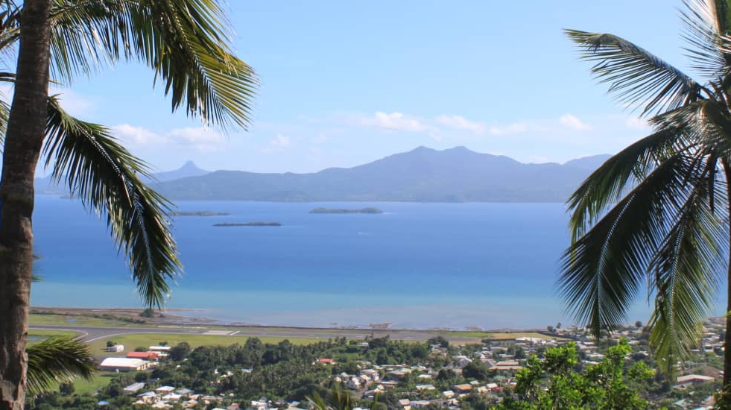
Mayotte
Vostárková

Slide 2
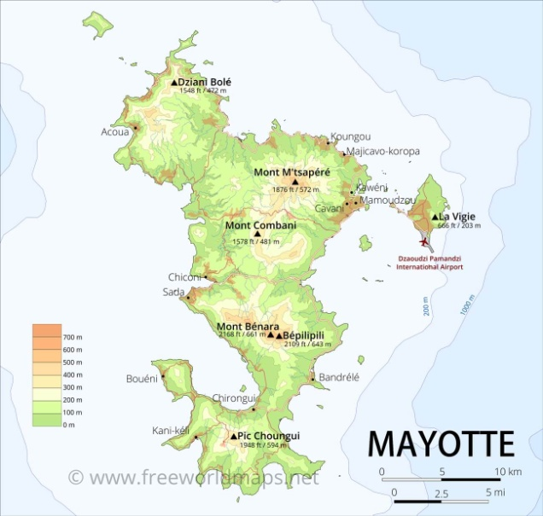
Geografické informace
Mayotte je francouzské zámořské území v Indickém oceánu, ležící mezi severozápadním Madagaskarem a severní částí Mosambiku, východně od Komorského souostroví.​
Hlavními ostrovy jsou Grande-Terre (Mahoré) a Petite-Terre (Pamanzi), obklopené několika menšími ostrůvky.​
Rozloha: Přibližně 374 km².​
Hlavní město: Mamoudzou.

Slide 3
Politické a historické informace
Koloniální historie: V roce 1841 prodal sultán Andriantsoly ostrov Mayotte Francii. Zatímco ostatní ostrovy Komorského souostroví získaly nezávislost v roce 1975, Mayotte se rozhodla zůstat součástí Francie. ​
Současný status: Po referendu v roce 2009, kde 95,5 % obyvatel hlasovalo pro změnu statusu, se Mayotte stala 101. francouzským departementem dne 31. března 2011. Od 1. ledna 2014 je také nejvzdálenějším regionem Evropské unie. ​
Správa: Mayotte má vlastní Departementální radu (Conseil départemental), která funguje jako místní samospráva, ale výkonnou moc vykonává francouzská vláda. Ostrov má také zastoupení ve francouzském parlamentu.

Slide 4
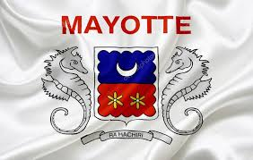
Demografické informace
Počet obyvatel: K prosinci 2024 žilo na Mayotte přibližně 321 000 obyvatel.
Věková struktura: Polovina populace je mladší než 17 let.​
Migrace: Přibližně 48 % obyvatel jsou cizinci, převážně z Komorského svazu a Madagaskaru.​
Jazyky: Oficiálním jazykem je francouzština. Místními jazyky jsou shimaoré (dialekt komorštiny) a kibushi (malgašský dialekt).

Slide 5
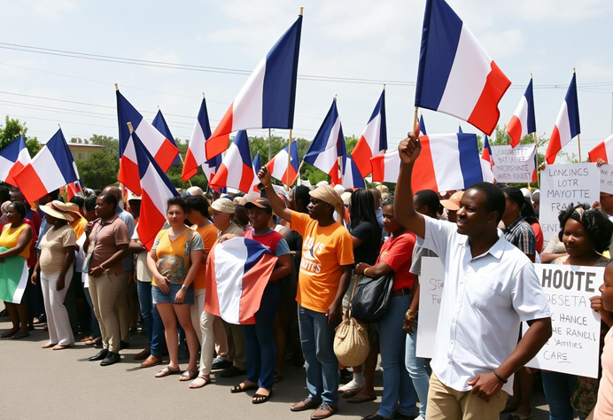
Etnické složení a náboženství
Etnické skupiny: Většina obyvatel má komorské, malgašské a africké kořeny.​
Náboženství: Přibližně 97 % populace jsou muslimové, zbytek tvoří křesťané, převážně katolíci.

Slide 6
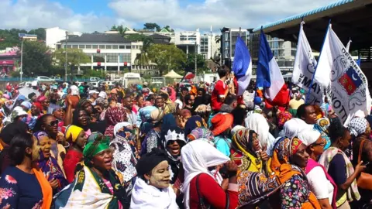
Právní status a vztah k EU
Právní systém: Mayotte postupně přechází na francouzský občanský zákoník, čímž nahrazuje tradiční islámské právo.​
Měna: Euro (€).​
Vztah k EU: Jako nejvzdálenější region EU je Mayotte součástí vnitřního trhu EU. Není však součástí Schengenského prostoru.

Slide 7
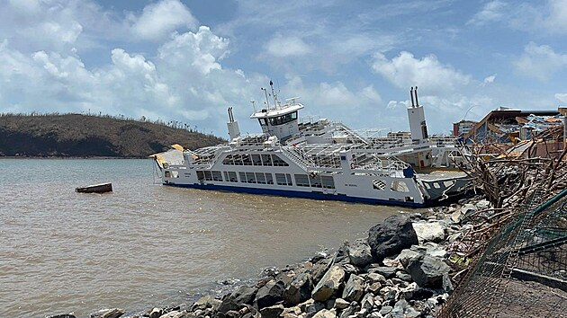
Hnutí za nezávislost
Komorský svaz: Stále si nárokuje Mayotte jako součást svého území a kritizuje francouzskou přítomnost na ostrově. V roce 1976 Francie vetovala rezoluci OSN, která měla uznat suverenitu Komor nad Mayotte. ​
Místní obyvatelstvo: Většina obyvatel podporuje setrvání pod francouzskou správou kvůli vyšší životní úrovni a sociálním výhodám.
Cyklón Chido (prosinec 2024): Nejničivější bouře za posledních 90 let, způsobila rozsáhlé škody a stovky obětí.

Slide 8
Zdroje
MINISTERSTVO ZAHRANIČNÍCH VĚCÍ ČR. Francouzská zámořská území [online]. Zastupitelský úřad ČR v Paříži, 2024 [cit. 2025-04-14]. Dostupné z: https://www.mzv.cz/paris/cz/vzajemne_vztahy/francouzska_zamorska_uzemi/index.html
VALENTA, Vladimír et al. Regionální geografie Afriky [online]. Olomouc: Univerzita Palackého v Olomouci, 2015 [cit. 2025-04-14]. ISBN 978-80-244-3897-9. Dostupné z: https://geography.upol.cz/soubory/studium/e-ucebnice/978-80-244-3897-9.pdf
iDNES.cz. Cyklon Chido zabil na ostrově Mayotte až tisíce lidí, oznámil místní prefekt [online]. 2024-12-15 [cit. 2025-04-14]. Dostupné z: https://www.idnes.cz/zpravy/zahranicni/mayotte-cyklon-chido-francie.A241215_182022_zahranicni_bro
REUTERS. Cyclone slams into France’s Mayotte archipelago, killing at least 11 [online]. Reuters, 2024-12-15 [cit. 2025-04-14]. Dostupné z: https://www.reuters.com/world/europe/cyclone-slams-into-frances-mayotte-archipelago-killing-least-11-2024-12-15/

